Slide 1
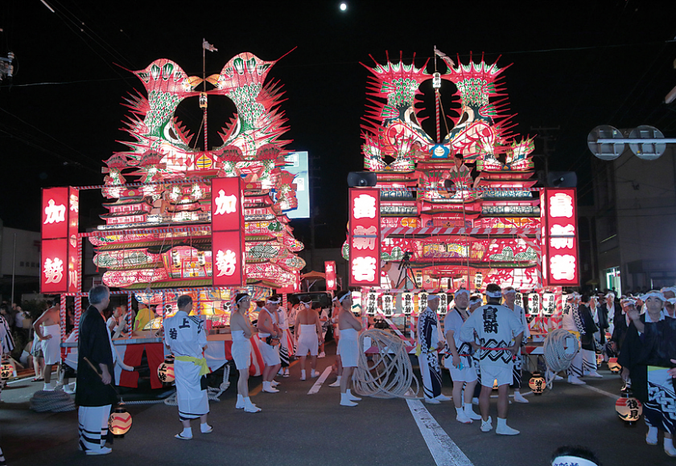
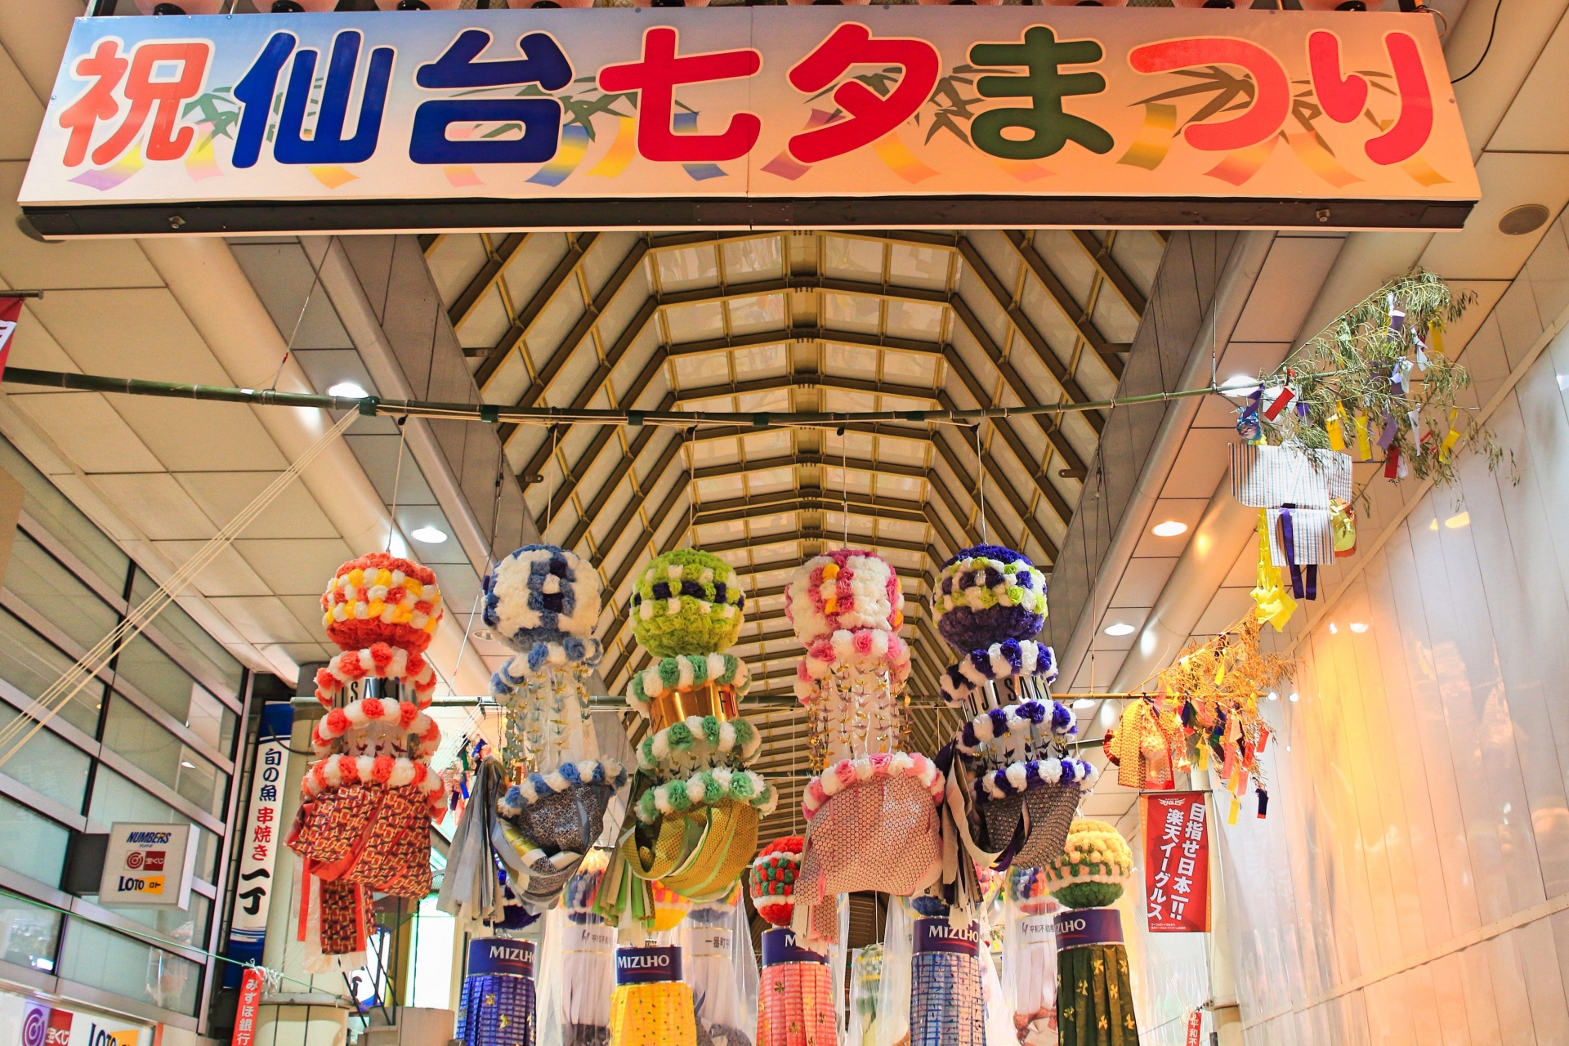
7월
유명 칠석제
노시로 역 칠석제
센다이 칠석 축제

Slide 2
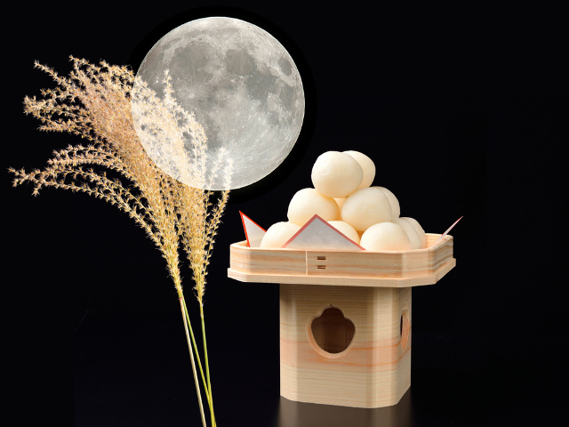
8월
달맞이
- 음력 8월15일 ~ 16일 밤
- 보름달을 보고 즐김
- 토란을 먹는 풍습 존재

Slide 3
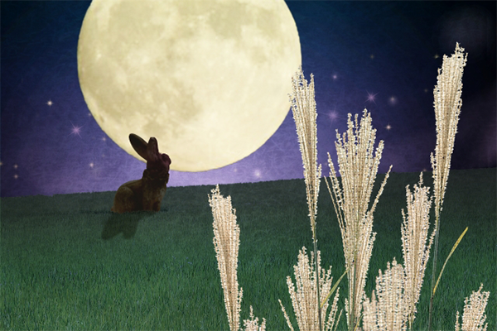
8월
달맞이
- 음력 8월15일 = 중추
- 중추 날, 달이 가려 보이지 않음
☞ 무월
- 중추 날, 밤에 비가 내림
☞ 우월

Slide 4
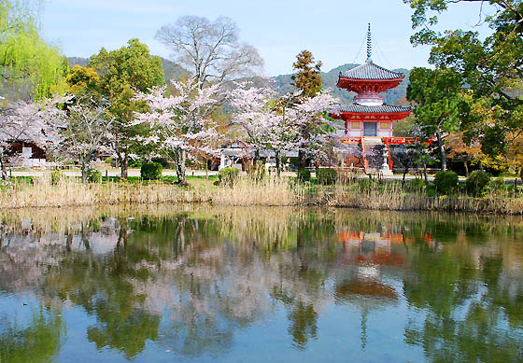
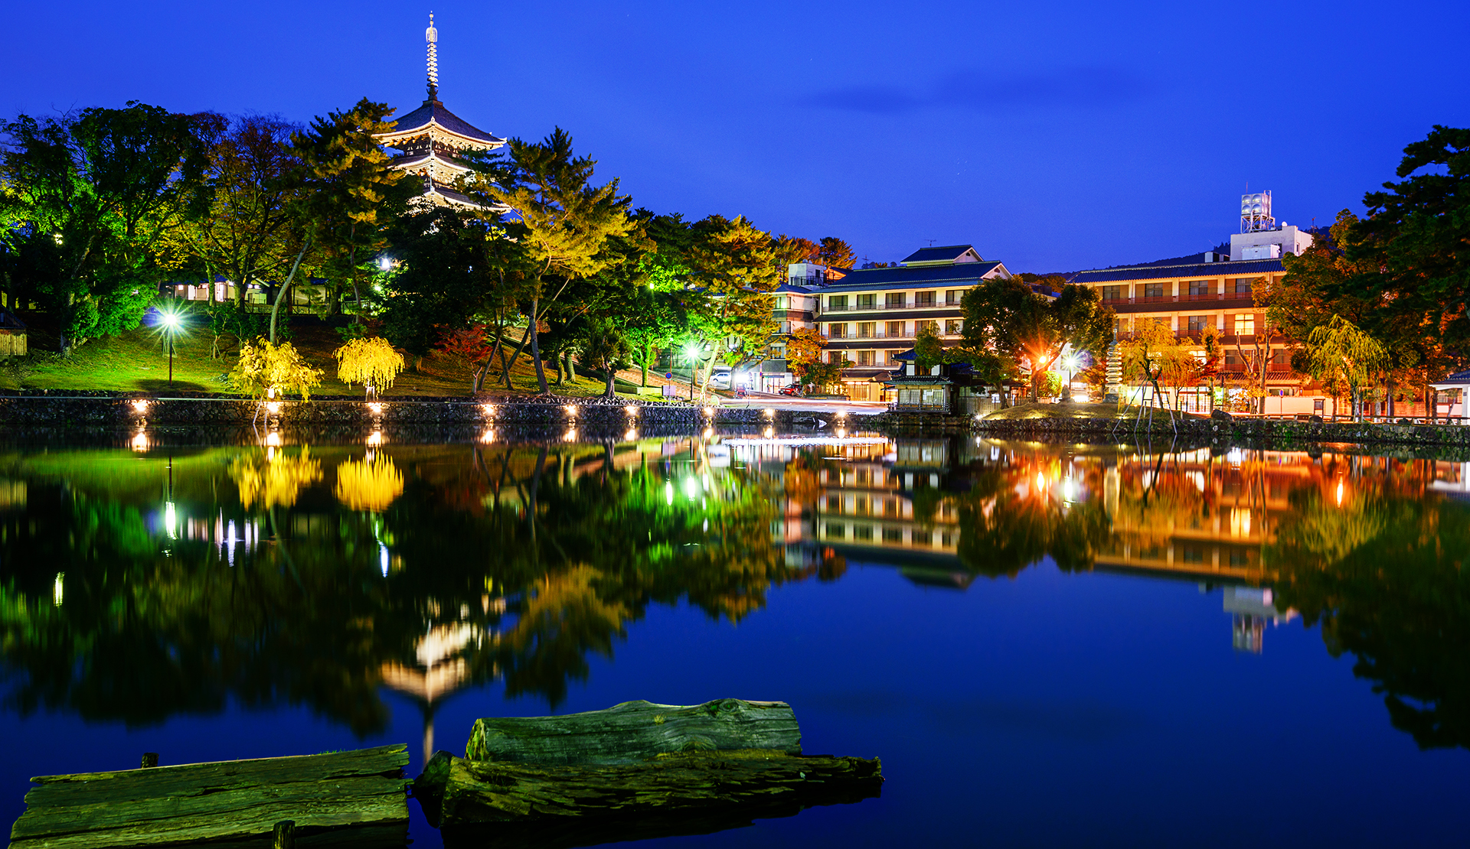
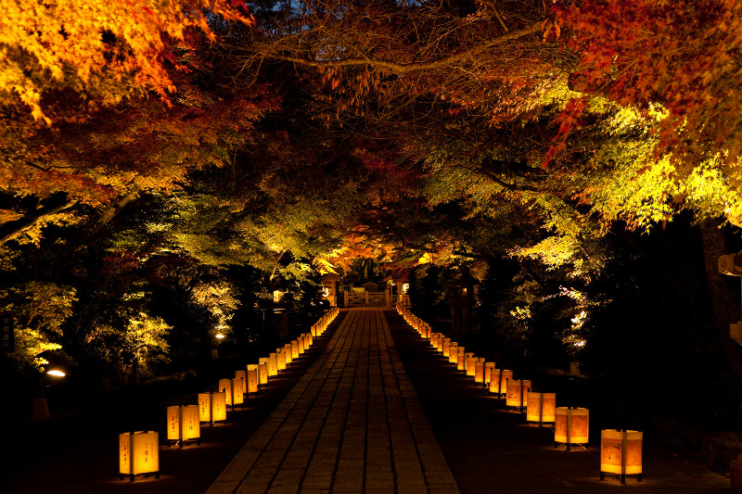
8월
일본 3대 명월 감상지
다이카쿠지 오사와이케
사루자와이케
이시야마지

Slide 5
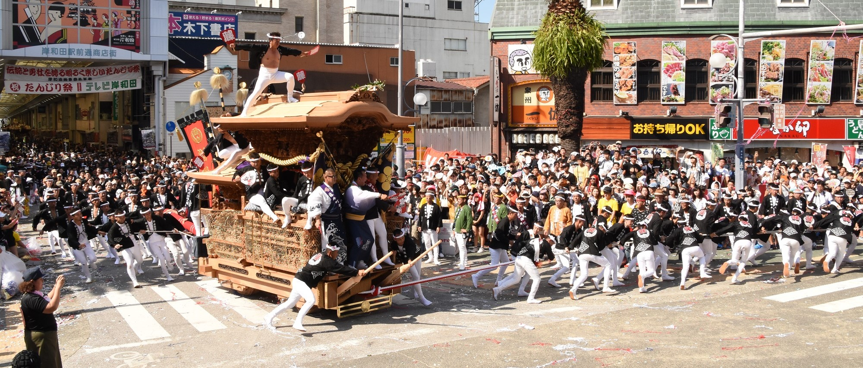
9월
기시와다 절차제
- 기시다와 시에서 열리는 축제
- 수레 축제
- 구이치 축제로도 불림

Slide 6
9월
기시와다 절차제
- 수레 끌고, 마을 질주
- 작은 북, 꽹과리, 대나무 피리로 장단
- 여아 제외 여성은 탈 수 없음

Slide 7
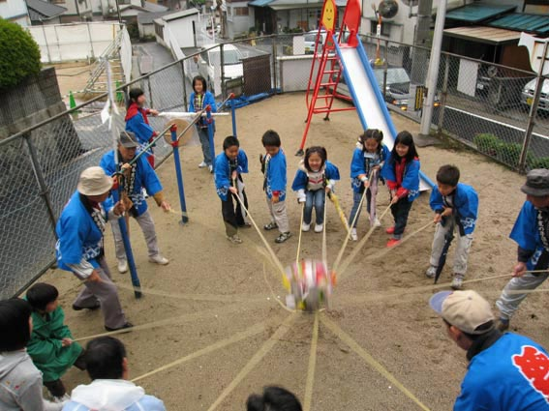
10월
이노코
- 돼지날에 행해지는 풍속
- 주로 서일본
- 어린이들이 집 앞에 돌을 찧고 다님

Slide 8
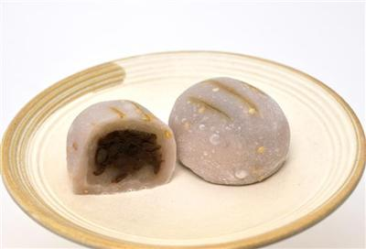
10월
이노코
- 만병통치, 자손 번영 기원
- 돼지떡을 먹고 돌을 찧음

Slide 9
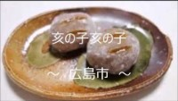
10월
이노코 노래
(39) 広島 「亥の子」の歌 わらべ歌 - YouTube

Slide 10
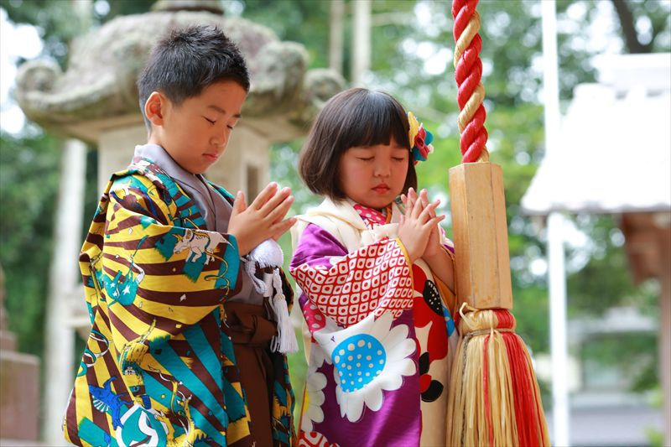
11월
시치고산
- 7, 5, 3세 성장 축하
- 참배, 기원을 실시하는 봉고제
- 과거는 관동권 지방 풍속, 현재는 전국
- 치토세 사탕을 먹음

Slide 11

12월
크리스마스
- 12월24일 저녁부터 12월 25일 아침
- 24일 일몰 이후가 크리스마스 이브
- 예수 그리스도 강탄제
- 보통 상록수, 전나무 아래 선물 둠

Slide 12
일본 연중 행사
감사합니다

